Slide 1




RoadMap Métiers

Slide 2
Sommaire

Slide 3
Sommaire
Introduction
Les métiers de Front-end et Back-end
Les rôles au sein d’une entreprise
Les compétences et outils
Trait de caractère et qualité nécessaire
La communication et les évolutions futures
Software Engineer vs Développeur
Startup / ESN / Freelance
Processus de recrutement
Comment postuler ?
Interview
Ethique

Slide 4


Tentative d’introduction aux termes les plus courants…
Maîtriser
Expert
Compétent
Spécialisé
Notes:
Cedric
Maîtriser : Soit on domine qqn, soit une discipline. Dans tous les cas il y a une supériorité dans la connaissance. Exactement, on pourrait dire que c’est le “contrôle des événements d’une discipline par la connaissance pointue de celle-ci”.
Expert : Expertise dans une discipline, notion de jugement. L’expert a acquis par la pratique une connaissance complète d’une discipline.
Compétent : Quelqu’un qui possède une compètence mais qui sait la mettre en pratique
Spécialisée : personne compétente dans plusieurs tâches d’une discipline.
Tout cela va être très important dans la façon de parler de nous.

Slide 5
Le Front-End et le Back-end

Slide 6
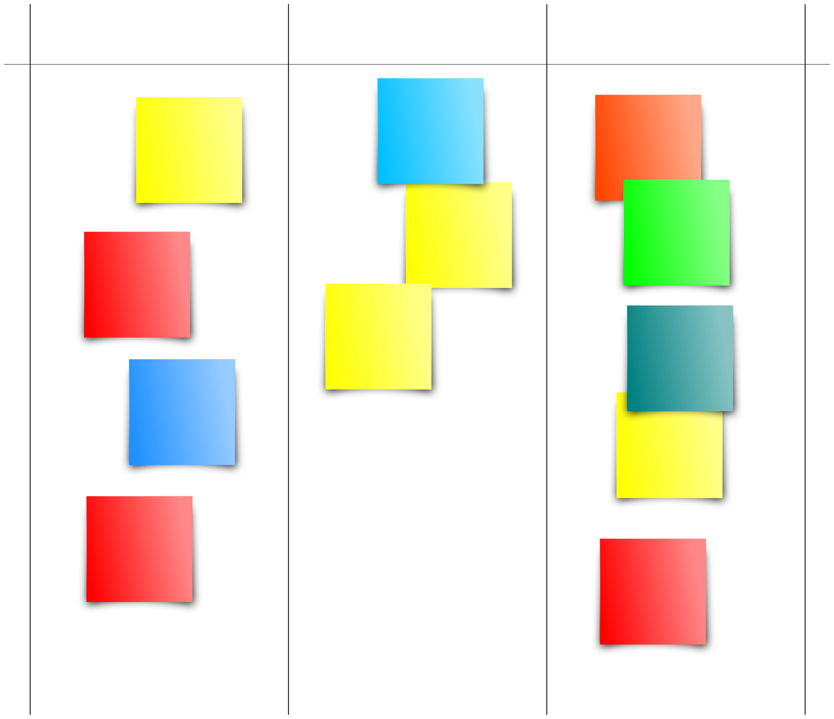
Les rôles d’un Backeux et d’un fronteux
Notes:
Back :
- Gestion et développement d’API
- Gestion des bases de données : traitement, stockage
- Trouver et fix les bugs
- Optimisation des performances générales
- Sécurisations
Notion de décisionnaire chez le développeur backend, si un lead ou une personne plus expérimentée n’est présente. Il se peut qu’il prenne un rôled'architecte.
Front : Se charge du développement des éléments visuels d’une application et ou d’un site web.
Il a aussi pour travail de créer des composants et des fonctionnalités informatiques directement visibles.

Slide 7

Les compétences et outils
Notes:
La liste des competences vont de pair avec les competences :
Langages lie a l’entreprise
Connaissances concernant les bases de donnees
Gestion de collaboration de code avec GIT
Maitrise des regles general de la securite
Connaissance lie au framework lie a l’entreprise
Connaissances des softwares les plus commun sur linux et windows
Bon niveau technique en Anglais

Slide 8

Trait de caractères et qualité nécessaire
Rigueur
Sens de l’organisation
Adaptation
Esprit d'équipe
Gestion du temps et du stress
Curiosité
Etre automome
Notes:
SoftSkills :
Rigeur
Sens de l’organisation
Adaptation
Esprit d’equipe
Gestion du temps et du stress
Curiosite
Etre automome

Slide 9

La communication entre équipe
Notes:
Communication indispensable pour un dev

Slide 10
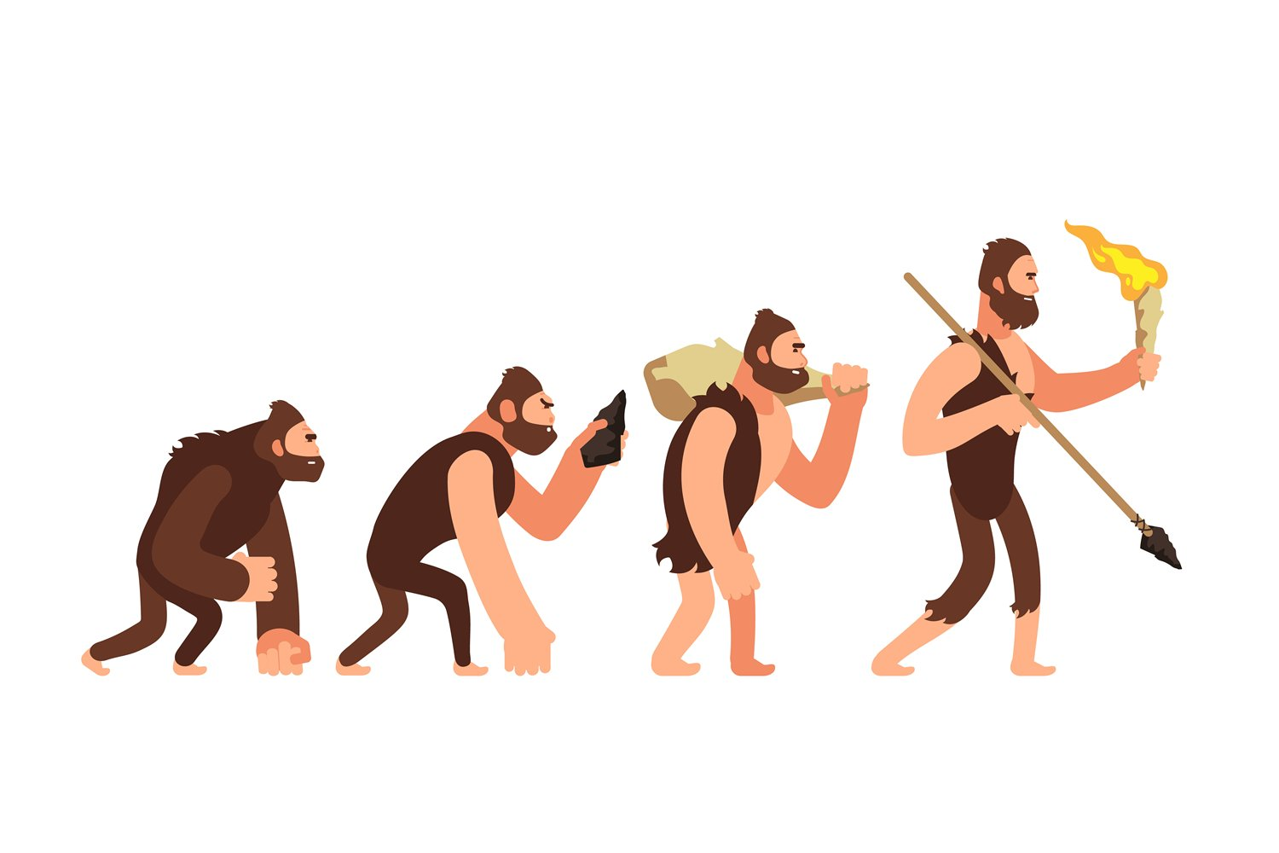
Les évolutions futures
“Même l'organisation la plus parfaite a besoin d'évoluer tous les dix ans.”
“Vous ne pourrez évoluer à moins d'essayer d'accomplir quelque chose au-delà de ce que vous avez déjà réalisé.”
“C’est quand une personne ose prendre des risques et s’impliquer personnellement qu’elle peut grandir et évoluer.”
Notes:
Evolution future pour les deux metiers
Inge etude et conception back
Dev Fullstck
Architecte dev
Product owner
devops
End to end testing
A B features
SSR and SEO

Slide 11
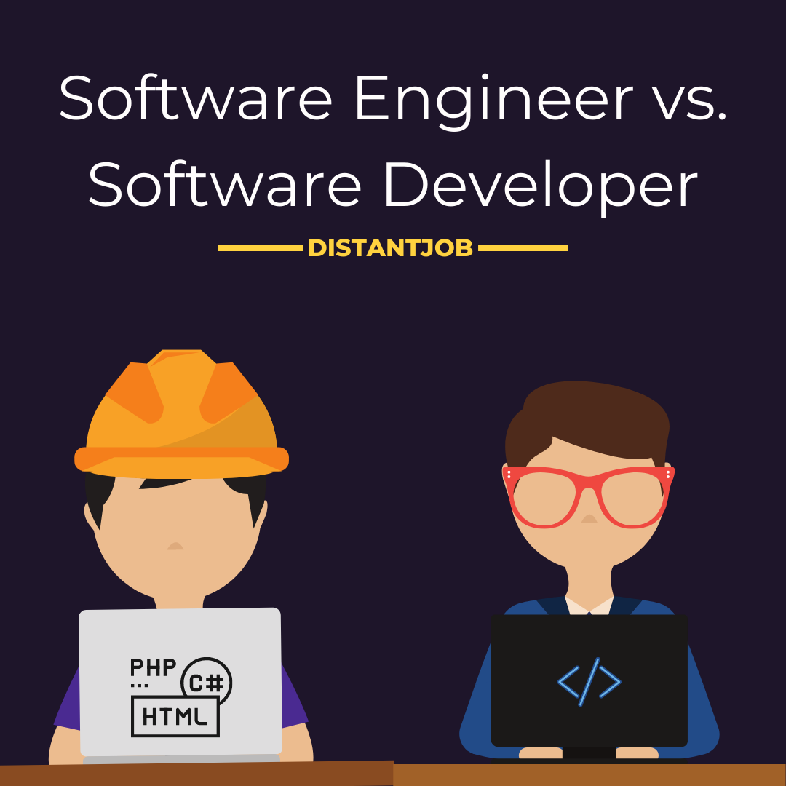
Software Engineer VS Développeur
Notes:
Ingenieur = conception, niveau superieur du développeur, occupation global du projet et coordination, generalisation des connaissance
Developpeur peut être doit aussi faire de la conception mais prise de decision moins importante,

Slide 12


ESN | Startup | Freelance

Slide 13

Qu’est-ce qu’une Startup ?
Notes:
Entreprise nouvelle avec un potentiel croissant
Objectif de dominer quelquonque activite sur le marcher => financier pas encore stable
a: petit groupe, horaire flexible, bureaux, méthodologie agile
i: peut ne pas percer et disparaître

Slide 14

Qu’est-ce qu’une ESN ?
Notes:
Entreprise de service numerique
Apporte des services d’expertise dans les domaines du numérique au entreprise cliente.
Conseille, maintenance, integration de systeme
a: embauche junior spécialisé, travail en collaboration
i: faible rémunération, peu d’évolution

Slide 15

Freelance
Notes:
Travailleur independant, contrat courte duree en general => peut travailler pour entreprise (ESN)
a: télétravail, horaire flexible, fixe leur prix
i: début difficile => pas reconnue, travail en fonction des missions/clients

Slide 16
Procédure de recrutement
Notes:
Nous allons vous parler de beaucoup de choses :
Qu’est-ce qu’une procédure de recrutement ?
Comment s’y préparer ?
Où et comment postuler?

Slide 17

Processus de recrutement
Notes:
Cedric :
Le sourcing : Stratégie de recrutement pour un recrutement efficace et performant. 80% de leur temps.
Processus en 7 étapes dans lesquelles on peut prendre des informations:
Rédaction de la fiche de poste : Quel besoin ?
Rédaction de l’annonce : Quel message ?
La diffusion de l’annonce : Quels canaux?
Pre selection : Quel profil ?
Entretiens d’embauches : Quelles compétences / soft skills?
Choix et administratif : Préparation à l l’intégration
Arrivé du nouvel employé : Intégration
Qui ? Cela dépend de la taille de l’entreprise. Pôle RH, devs de l’équipe, agences de recrutement,
Outils utilisés : IA et algorithmes

Slide 18





E-Reputation ?
Notes:
Josue
Réputation = image du numérique
contenu en ligne
Premier test chercher son nom sur internet
Types de traces : publication fb, blog , commentaires, avis.
Contenu peut être nuisible pour des entretiens(recherche par l’employeur)
Possibilité d’utiliser le service google alerte permettant la suppression des résultats sur google vous concernant
Personnal branding : travaille son image comme une marque
apprendre à se connaître : mettre avant les compétences par rapport à l’entreprise
connaître ses faiblesses possiblement les utilisées si cela démontre une qualité
se faire connaître (présence en ligne) twitter, linkedin
savoir communiquer , dev son réseau

Slide 19




Préparation aux entretiens
Notes:
Josue
Comment se préparer ?
apprendre à se connaître
techniques tape-loop : réponse pré-enregistré
connaître l’entreprise
entraînement technique
Premier entretiens en general avec RH de motivation
Second entretiens si suite avec un tech, entretiens techniques
QCM : plus fréquent, emplo test culture liée web en général
Test de code écrit : voir la capacité d’adaptation, résolution problème
test algorithmie | code en ligne : codingame, test résolution problème et connaissance langages
Exercice de mise en situation : appli ou jeux, plus complet : temps donné, test sur conception
preparer test : utilisation de codingame ou une autre plateforme, revoir les bases, exercices pour travailler sa logique

Slide 20








Comment postuler ?
Notes:
Cedric
Cooptation / Candidature spontanée / Postuler
Sites généraux (Indeed, Hellowork, …) / institutionnelles (pôle-emploi, un jeune une solution) / numériques: lesjeudis.com, welovedevs
Ne pas avoir peur des refus, prendre du temps, automatiser les tâches, développer des outils de suivi.

Slide 21

Interview

Slide 22
Ethique
Notes:
Agence d’influenceur ?
Dropshipping ?
Pornographie ?

